Slide 1
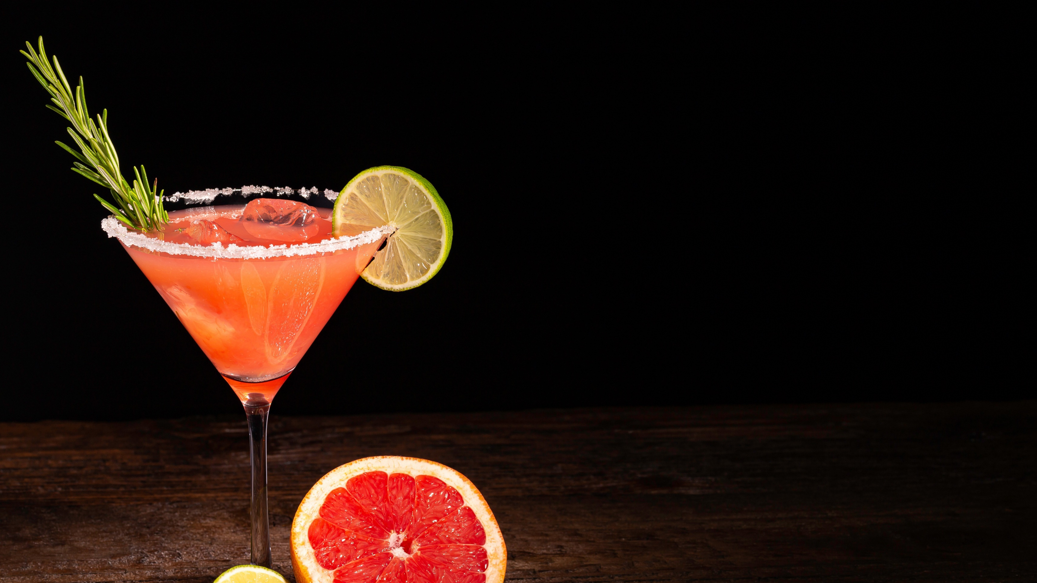

나만의 바텐더
마텐더
MyBartender
칵테일 레시피 맞춤 추천 서비스
팀장 :
김군순
팀원 :
이대섭, 김한주, 서희주

Slide 2
칵테일 레시피 맞춤 추천 서비스
마텐더
Contents
01
제안배경
02
필요성
03
제안내용
04
수행방법
05
기대효과 및 활용방안

Slide 3
01
제안배경
나만의 바텐더
마텐더
MyBartender
✅ 주류문화의 변화
코로나 시대를 거치며 단체, 외식 문화보다는 소규모 또는 홀로 집에서
가볍게 즐기는 문화(혼술·홈술)로 변화함. 또한 폭탄주 경험 비율에서 주로 20~30대가 많이 마시는 것으로 나타났는데 '기존 주류보다 맛있어서'가 23.6%로 2위를 차지함.
폭탄주 또한 칵테일의 일종이라 할 수 있고 단순한 소주, 맥주를 넘어 다양하고 맛있는 주류를 즐기고 싶어한다는 것이 드러남을 볼 수 있음.
홈술 문화와 새로운 술에 대한 열망이 합쳐지며 믹솔로지 시대가 도래함.
식약처 보도자료, 「코로나19로 음주량 줄고 '홀술, 술홈' 늘어」, 2020.12.24
GS25 믹솔로지 재료 매출 신장률
최근 3년간 토닉워터 시장 규모
(2022.2월 대비 2022.11월)
(2022.11월 기준)
54.1%
24.8%
300억
13.5%
100억
<
토닉워터
탄산음료
주스
조유빈, 「섞음주의 시대가 왔다...'주종은' 왜 달라졌나」, 『시사저널』, https://www.sisajournal.com/news/articleView.html?idxno=251185

Slide 4
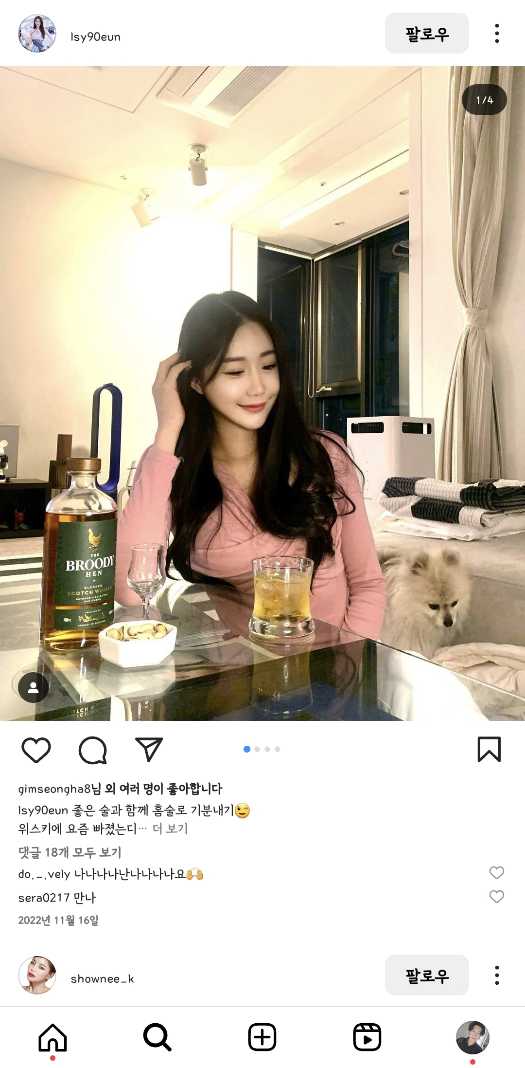
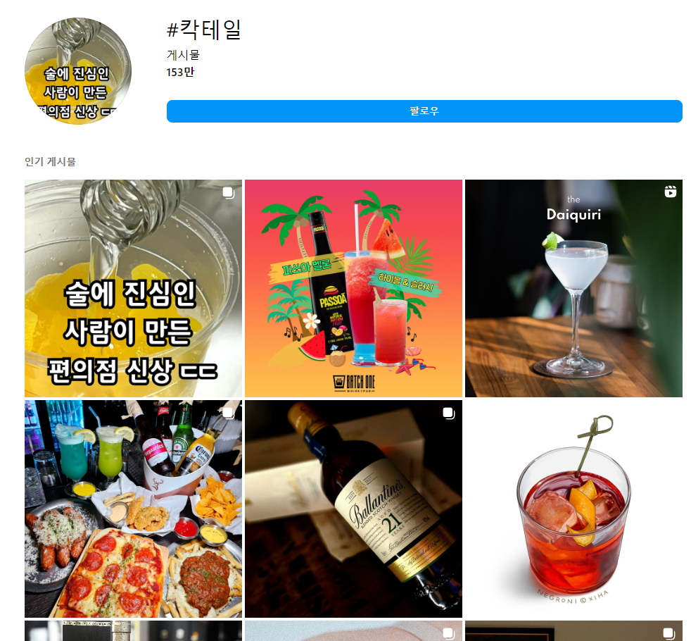
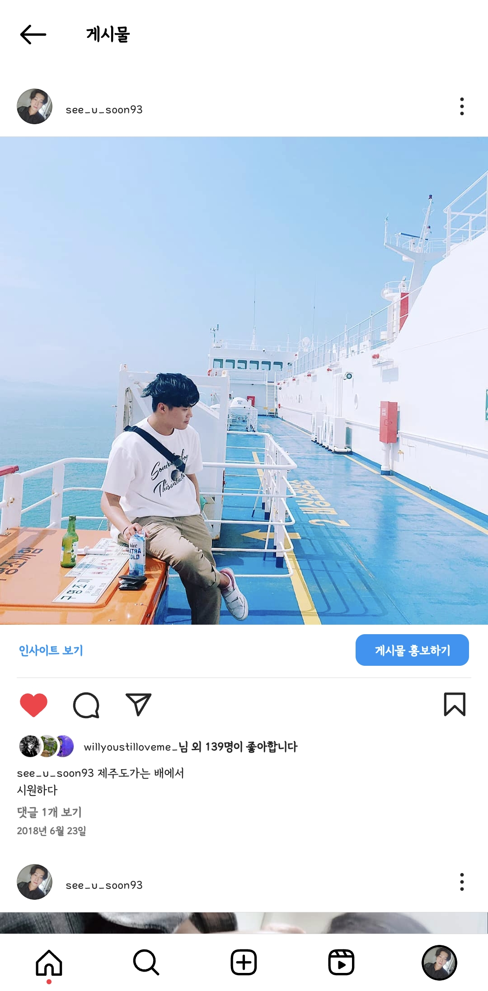
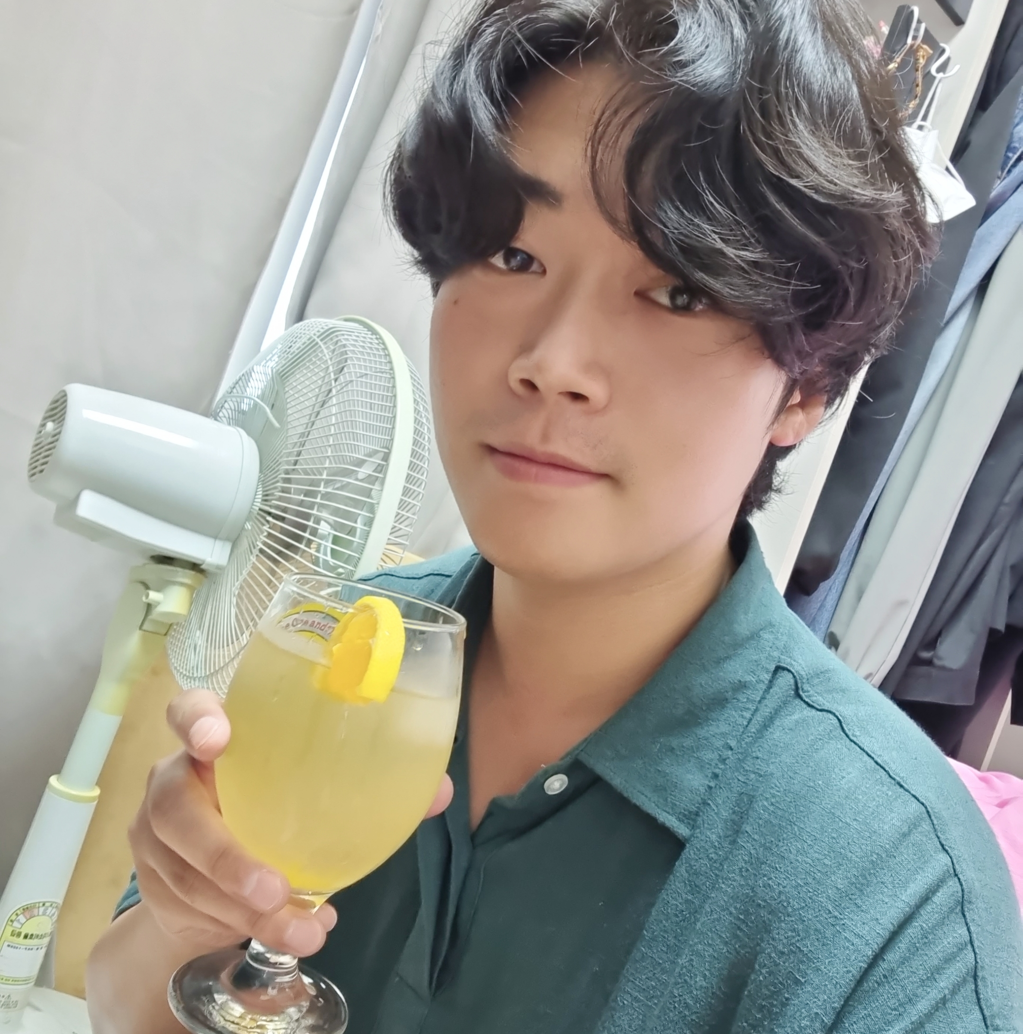
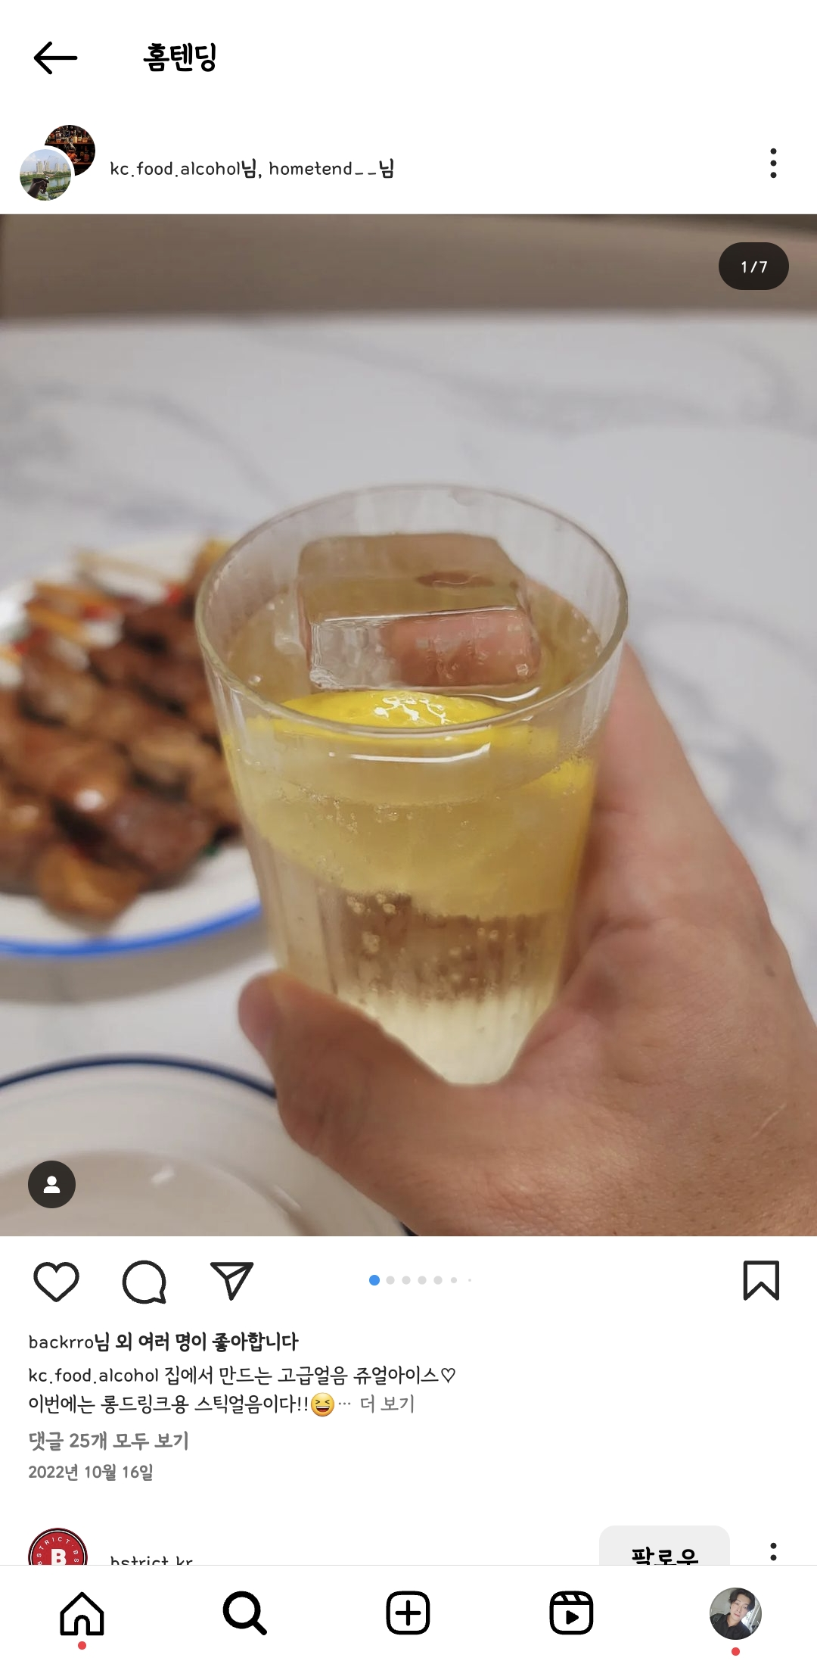
01
제안배경
나만의 바텐더
마텐더
MyBartender
✅ 칵테일의 매력성

Slide 5
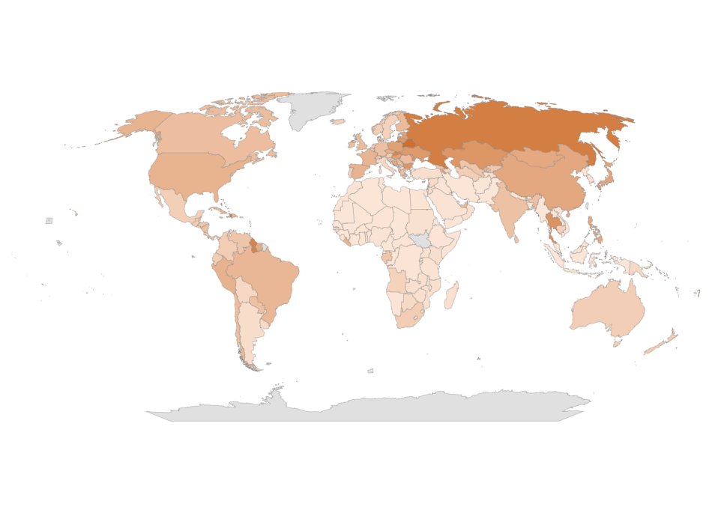
02
필요성
나만의 바텐더
마텐더
MyBartender
1️⃣ 정보 접근의 어려움
한국은 다른 많은 나라들에 비해 칵테일
소비량이 적음.
그렇기 때문에 주류문화의 변화로 칵테일에
대한 수요가 늘고 있으나 정보 접근성이 낮음
▶ 한번에 다양한 그리고 원하는
정보를 얻을 수 있는 사이트 필요
* 단위: 1인당 평균 제공량
** 출처: 세계보건기구(WHO), 알코올 및 건강에 관한 세계 정보 시스템(GISAH)

Slide 6
02
필요성
나만의 바텐더
마텐더
MyBartender
2️⃣ 사용자 편의성
각각 블로그 등에 산발적으로 몇 개의 레시피만 게시되어 있어 정보를 원하는 이들이 여러
사이트를 돌아다니며 중복 정보를 접하게 되어 정보탐색의 효율성이 떨어짐
처음 칵테일을 접하는 사람들은 어떤 기준으로 본인이 원하는 레시피를 선택해야 할지 모름
나만의 바텐더
마텐더
▶ 큰 노력을 들이지 않고 효율성 있게
정보를 얻을 수 있는 사이트 필요
▶ 입문자들도 쉽게 칵테일을 즐길 수
있게 돕는 사이트 필요
MyBartender
* 단위: 1인당 평균 제공량
** 출처: 세계보건기구(WHO), 알코올 및 건강에 관한 세계 정보 시스템(GISAH)

Slide 7



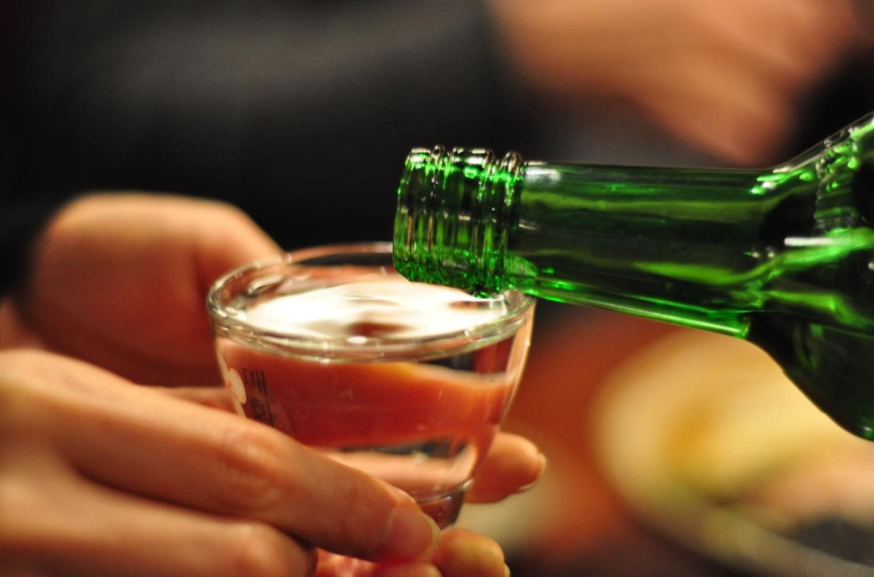
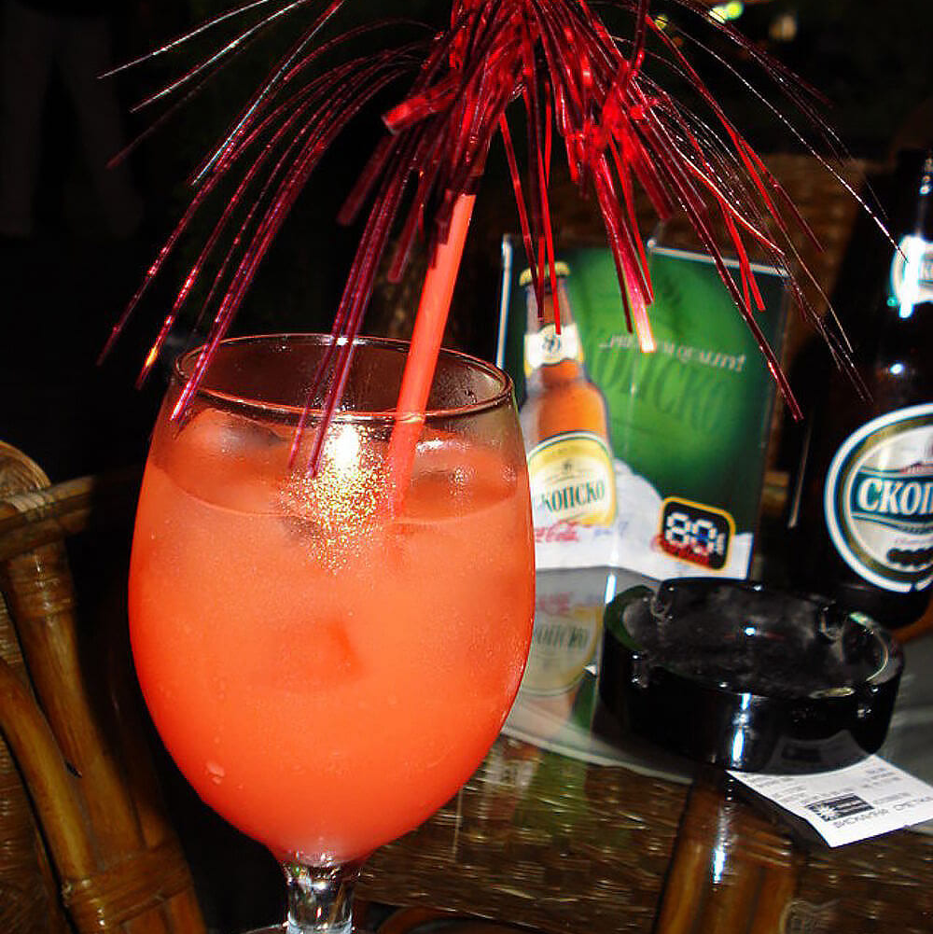
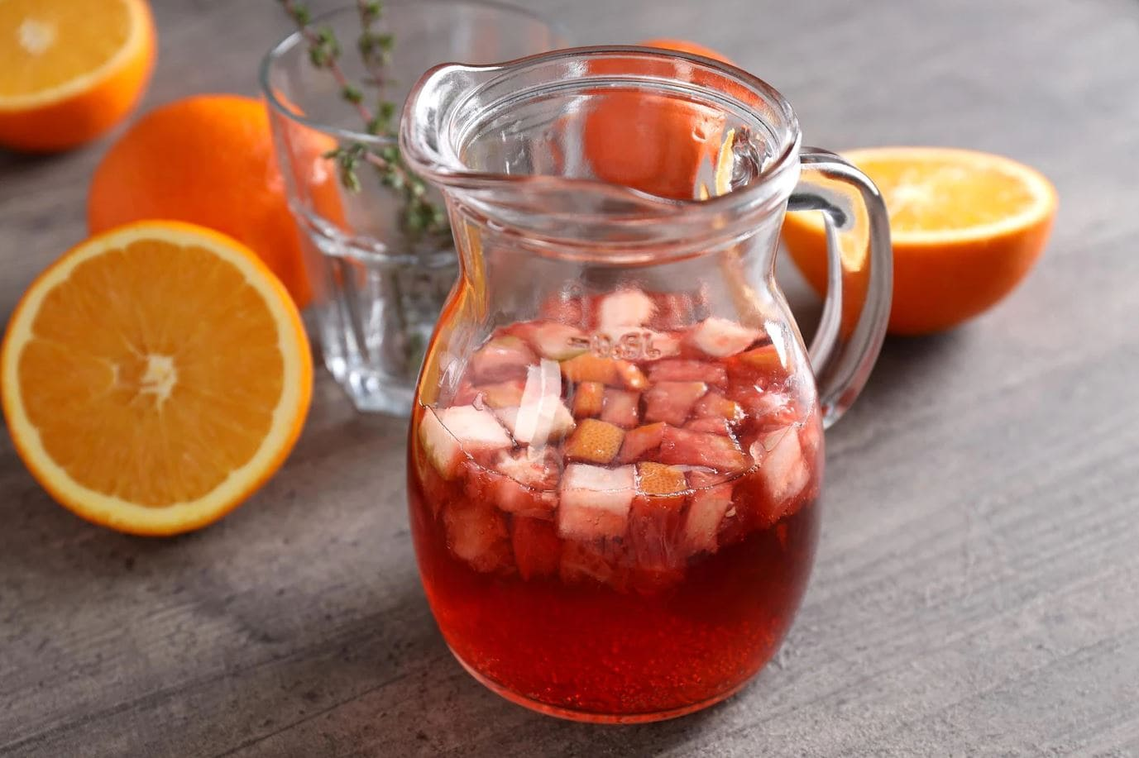
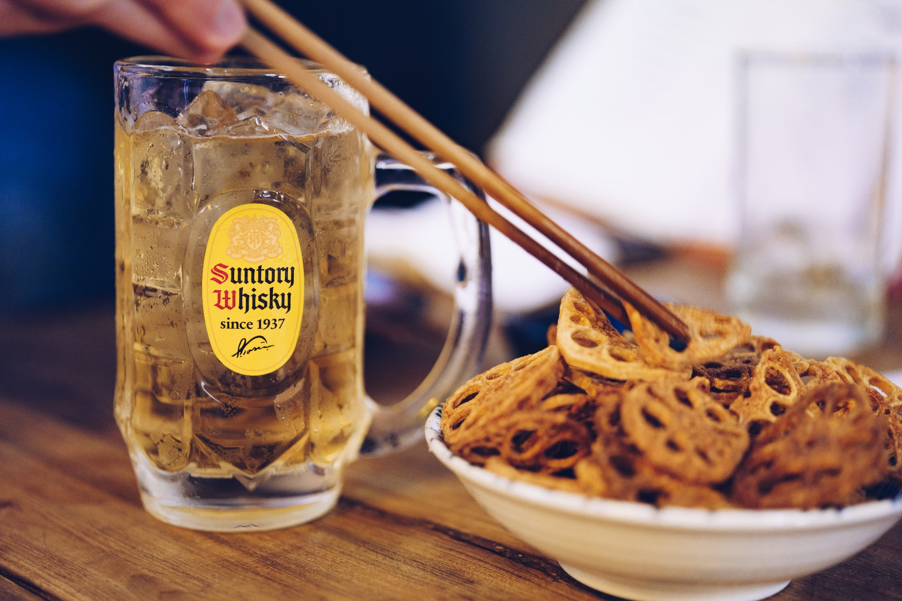
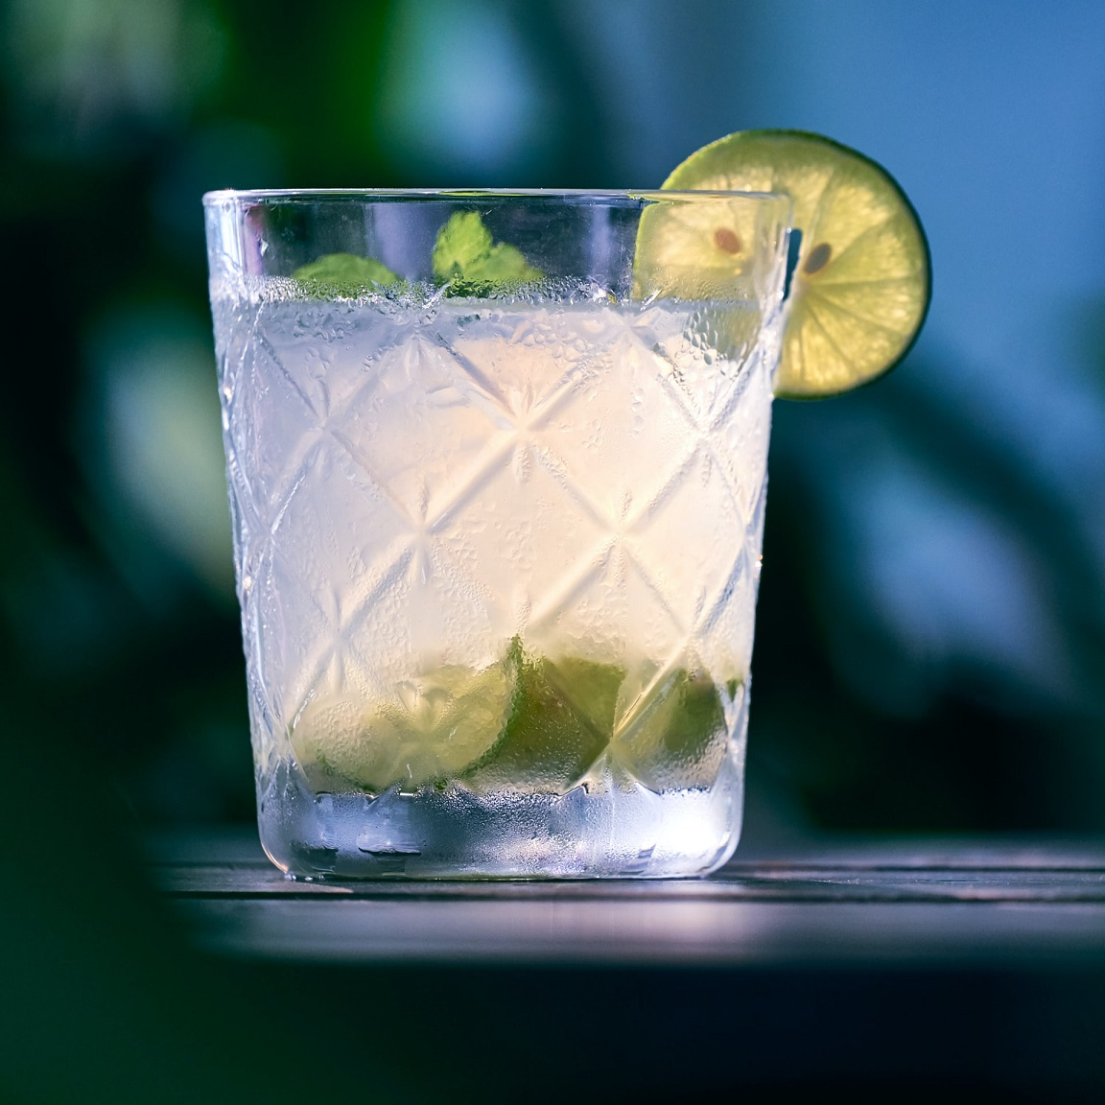
03
제안내용
나만의 바텐더
마텐더
MyBartender
칵테일 레시피 추천
사용자가 선택한 재료, 도수 등에 맞는 칵테일 추천
선택한 레시피와 유사한 레시피 함께 추천
칵테일 인기순위 추천
MyBartender 마텐더
맞춤추천
전체메뉴
칵테일 이야기
커뮤니티
고객센터
마이페이지
칵테일 이름 또는 재료를 검색하세요 !
꿀주
섹스온더비치
샹그리아
하이볼
김렛
소주와 맥주를 섞은 술 중 하나.
간단한 재료로 더 맛있는 술을 즐길 수 있다.
인기있는 칵테일로 다양한 변형이 있습니다.
모던 섹스 온 더 비치에는 오렌지 주스 대신…
와인에 여러가지 과일을 넣어 마시는
스페인의 대중적인 술입니다.
위스키로 간단하게 만드는 최고의 인기 칵테일입니다.
목공용 송곳이라는 이름은 송곳같이 날카롭게
찌르는 맛 때문에 붙여졌습니다.
# 소주베이스
# 재료 2개
# 보드카베이스
# 재료 6개
# 레드아웃베이스
# 재료 7개
# 위스키베이스
# 재료 3개
# 소주베이스
# 재료 2개

Slide 8

03
제안내용
나만의 바텐더
마텐더
MyBartender
커뮤니티 서비스
칵테일에 관심있는, 즐기는 사용자들이 서로 즐길 수 있는 커뮤니티 제공
자신만의 칵테일 레시피를 서로 공유할 수 있는 커뮤니티 제공
MyBartender 마텐더
맞춤추천
전체메뉴
칵테일 이야기
커뮤니티
고객센터
마이페이지
전체글
정보글
자유글
번호
말머리
제목
작성자
게시날짜
추천
930210
정보
광주 칵테일 바 추천
김군순
2023.09.03
210
930209
자유
오늘 달릴 칵테일 추천 받음ㅇㅇ
한창헌
2023.09.02
8
930208
자유
칵테일 바 가야지 가야지~
장채린
2023.09.02
7
930207
정보
테슬라 레시피 알려준다 들어와라
이대섭
2023.09.01
136

Slide 9

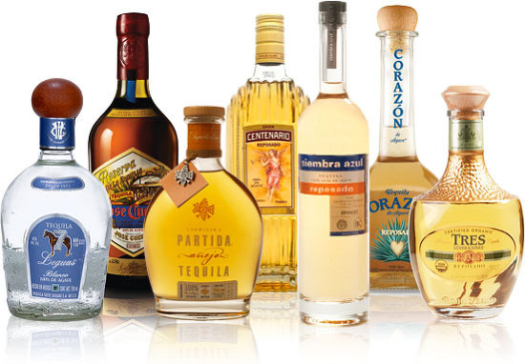

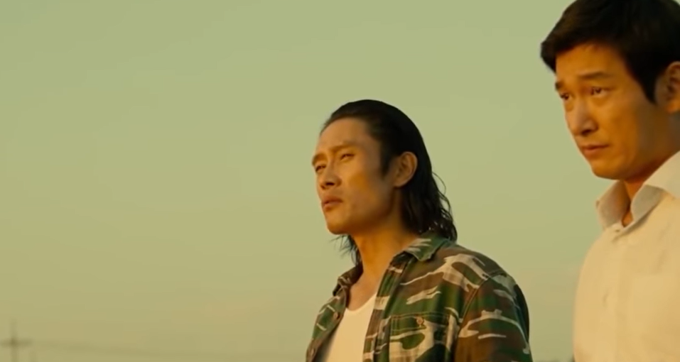
03
제안내용
나만의 바텐더
마텐더
MyBartender
컨텐츠 제공
칵테일에 대한 일반이론 등 기초적 지식 제공
칵테일에 대한 가벼운 이야기 등 잡지 기사와 같은 글 제공
MBTI별 맞는 칵테일 스타일과 같은 가볍게 지인들과 즐길 수 있는 컨텐츠 제공
MyBartender 마텐더
맞춤추천
전체메뉴
칵테일 이야기
커뮤니티
고객센터
마이페이지
칵테일의 기본! 기주는 뭘까요?
“보드카 마티니, 젓지 말고 흔들어서“
영화 속 그 장면
모히또에서 몰디브 한잔
모히또가 뭐지?

Slide 10
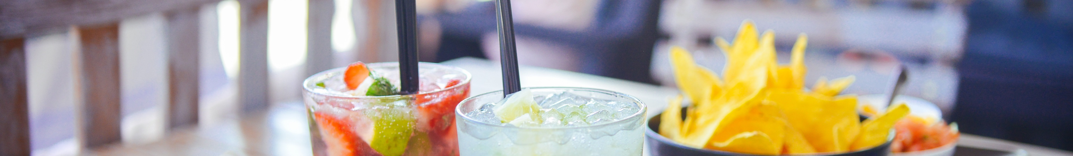

MyBartender 마텐더
맞춤추천
전체메뉴
칵테일 이야기
커뮤니티
고객센터
회원가입/로그인
집에서 즐기는
나만의 칵테일
특별한 날에 취향대로 즐기는 나만의 칵테일!
칵테일이 처음이라도 어려워하지 마세요!
마텐더가 여러분에게 맞는 칵테일을 추천해드립니다
?

Slide 11


04
수행방법
나만의 바텐더
마텐더
MyBartender
크롤링
소셜
로그인
애니메이션
챌린지
포인트
반응형
웹
페이징

Slide 12
05
기대효과 및 활용방안
나만의 바텐더
마텐더
MyBartender
칵테일에 대한 관심이 있으나 정보접근이 어려운 사용자들에게
정보 접근성을 높이고 편의를 제공함
주류문화의 변화에 발맞춰 사용자들에 맞춤 서비스를 제공함으로써
마텐더 사이트가 성장할 수 있음

Slide 13
감사합니다

